Slide 1
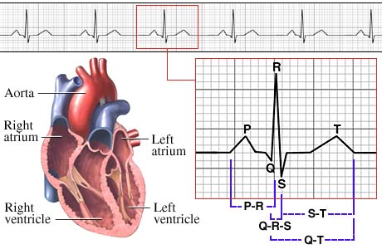
心電圖 ECG (Electrocardiogram)
心臟靠電波傳導而產生跳動，在心臟律動的過程中，電位會產生改變，而心電圖即為整個心臟組織電壓變動的圖形。
http://blog.uns.org.tw/node/632

Slide 2
SA node調節心房心室收縮
心臟竇房結(SA node)(Sino Atrial node)
心肌特化組織
產生action potential
刺激兩邊的心房產生收縮
心房去極化
刺激心室的AV node
AV node將訊號傳遞到兩邊心室
心室同時產生強而有力的收縮
心室去極化
心室再極化

Slide 3
ECG波形的產生
P:心房去極化、QRS:心室去極化、T: 心室在極化、U: 多重機制產生，與心肌病變有關
http://www.zoology.ubc.ca/~gardner/cardiac_muscle_contraction.htm

Slide 4
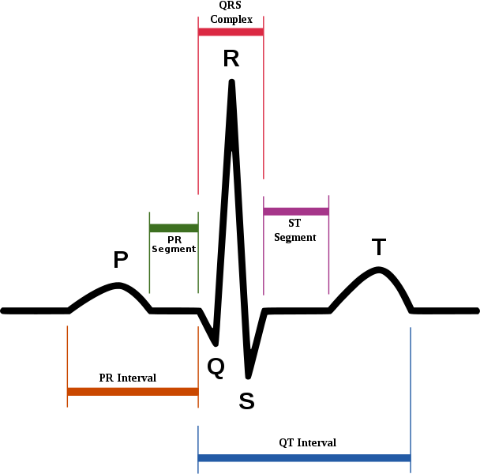
波形和間期
名稱 | 描述 | 時長
RR間期 | 相鄰兩個R波相隔的時間可以反應心率。靜息狀態下心率在50bpm到100bpm之間。 | 0.6~1.2s
P波 | 在正常的心室除極過程中，心電向量從竇房結指向房室結。除極由右心房至左心房。這個過程在心電圖上形成了P波。 | 80ms
PR interval | PR間期指從P波開始到QRS波群開始的時間。PR間期反映了電衝動由竇房結髮出，經房室結傳入心室引起心室除極所需的時間。所以，PR間期可以很好的評估房室結的功能。 | 120~200ms
PR 段 | TPR段連接了P波和QRS波群，代表了心電衝動由房室結傳到希氏束、左右束支及普肯耶纖維的過程。這個過程中心電衝動並不直接引起心肌收縮，而只是其向心室傳導的一個過程，所以在心電圖上顯示一個平直段。PR段對於臨床診斷非常重要。 | 50~120ms
QRS波群 | QRS波群反映了左右心室的快速去極化過程。由於左右心室的肌肉組織比心房發達，所以QRS波群比P波的振幅高出很多。 | 80~120ms

Slide 5
波形和間期
名稱 | 描述 | 時長
J點 | J點是QRS波群結束和ST段的開始的位置。J點用於ST段抬高或者壓低的參照點。 | N/A
ST段 | ST段連接QRS波群與T波，代表心室緩慢復極化的過程。它位於等電勢線上。 | 80~120ms
T波 | T波代表心室快速復極化過程，從QRS波群起始處到T波最高點這段時間稱為心臟的絕對不應期，而T波的後半段則稱為相對不應期（又稱易激期）。. | 160ms
ST間期 | J點到T波開始時的時間 | 320ms
QT間期 | QT間期是QRS波群開始到T波結束時的時間。QT間期過長是室性心動過速的危險因子之一，可能引起猝死。QT間期受心率變化較大，所以採用QTc來消除心率影響。 | 300~430ms，Qtc:≤440ms
U波 | 並不能經常看到，振幅很低，跟隨T波後出現。產生機制不清楚。

Slide 6
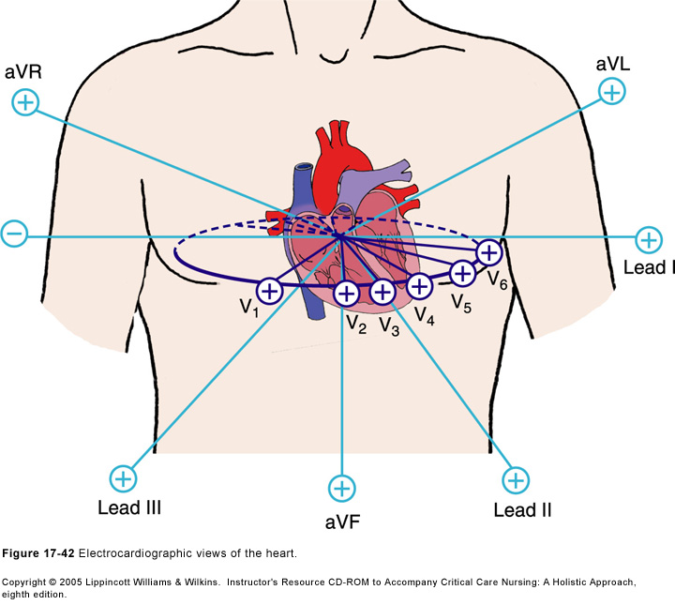
12導程心電圖
http://faculty.plattsburgh.edu/david.curry/images/ECG_leads.jpg

Slide 7
心電圖可診斷
心臟節率點放電正不正常
房室傳導有問題
心肌缺血或壞死
心率變化
交感及副交感神經影響心跳的狀況

Slide 8
類比訊號(analog signal)
傳統物理及化學可被測量對變化量
溫度、亮度、電壓、聲音
分子濃度，如 PPM
一升溶液中分子所佔毫克(mg)
https://tw.answers.yahoo.com/question/index?qid=20110507000015KK18991
訊號值可以是連續變化的
數值為實數

Slide 9
感應器(sensor)
感應(量測)物理或化學特質變化量
如溫度、壓力、離子濃度、PH值等
常將其轉換成電壓，如:
Co2 sensor
https://www.co2meter.com/products/k-30-co2-sensor-module
壓力感測器
http://yehnan.blogspot.com/2013/09/arduinoforce-sensitive-resistor.html

Slide 10
類比轉換數位資料過程
sensor 量測物理或化學訊號，產生類比電壓
通常電壓很小
經電壓放大器(voltage amplifier)放大
放到到電子電路常用工作範圍
如 +5V到-5V
類比專數位訊號 Analog-to-digital(AD) http://wiki.csie.ncku.edu.tw/embedded/ADC

Slide 11
AD 轉換解析度(resolution)
轉換數位資料等級
如: 8 bit、10 bit、12bit....
市售之 AD converter
https://www.mouser.com/Semiconductors/Integrated-Circuits-ICs/Data-Converter-ICs/Analog-to-Digital-Converters-ADC/_/N-6j74v/?No=25

Slide 12
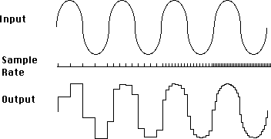
取樣頻率 (Sample rate)
隨時間變化之訊號，每秒取多少個數值
如心電圖、音波等

Slide 13
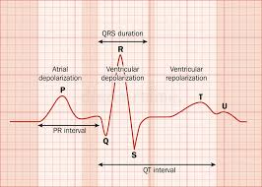
EKG 數位化範例

Slide 14
MIT-BIH Arrhythmia Database
https://www.physionet.org/physiobank/database/mitdb/

Slide 15
量測的限制
受限於訊號之物理化學特性
訊號強度、雜訊影響、訊號變化速率(取樣頻率)
現有科技工業所能提供之產品
sensor、放大器、AD converter

Slide 16
訊號與雜訊比 Signal Noise (SN) ration
https://zh.wikipedia.org/wiki/%E4%BF%A1%E5%99%AA%E6%AF%94

